Slide 1

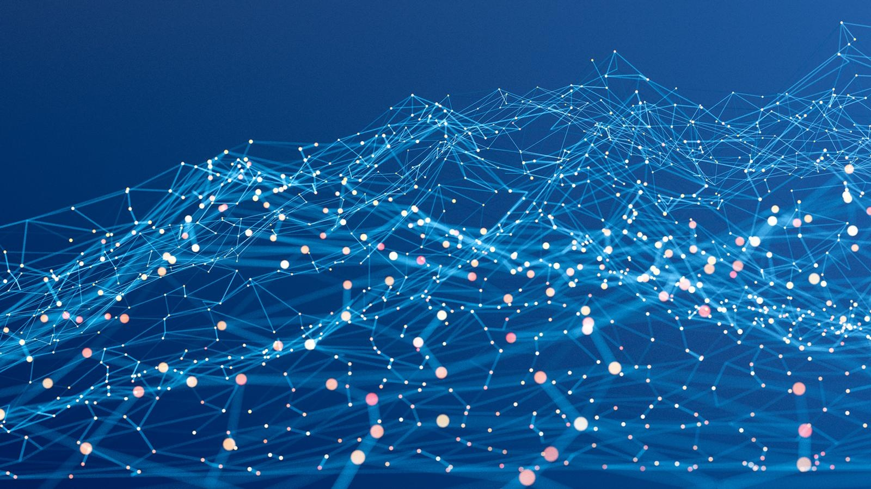
Architecture SDN
Software-Defined Networking
VMWare – NSX
VxLAN
OpenFlow
Yann THOMAS
Jeudi 23 Avril 2023
Cette photo par Auteur inconnu est soumise à la licence CC BY-NC

Slide 2

Le but de cette séance :
Il s'agit d'un cours d'introduction au SDN qui sera complété ensuite par une séance de visualisation de vidéo en mode Labo.
Nous passerons également en revue le sujet à la mode dans le monde du SDN, j’ai cité : NSX by VMWare.
Gardez à l’esprit que le SDN est le futur du réseau, qu’il se démocratise partout et qu’il est prédominant dans le monde du réseau et donc de l’infrastructure.
Enjoy !
Présentation de votre intervenant
Le déroulement de la formation
Les sujets abordés

Slide 3
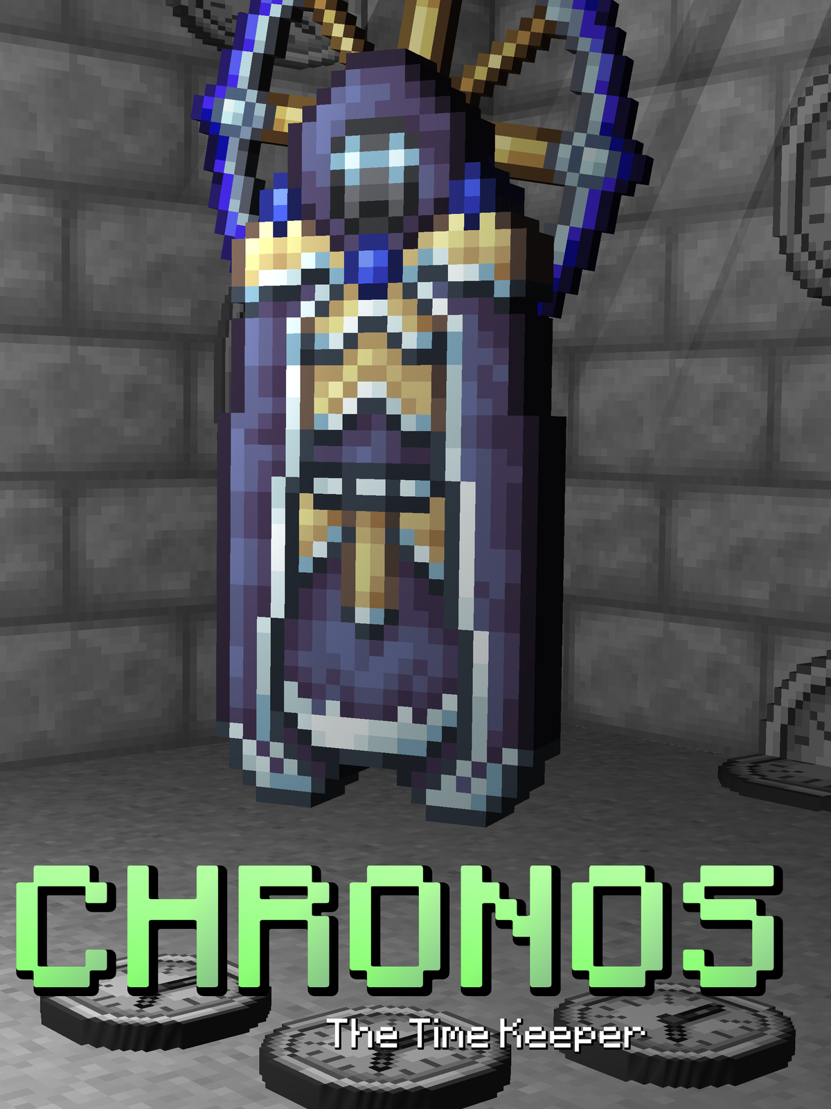
Déroulement du cours :
Début : 13h45 Max
0h30 > 14h15 : Le SDN
0h30 > 14h45 : VMWare NSX
0h30 > ~15h15 : Pause
0h30 > 15h45 : Openflow
0H15 > 16h00 : Q/R
13h30 > 16h00 (exceptionnel)
Rattrapage d’1h30 sur le sujet fil rouge en fonction de vos disponibilités de groupe dans les semaines à venir + aide individuel si besoin
Présentation de votre intervenant
Le déroulement de la formation
Les sujets abordés

Slide 4
Un peu de contexte et comprendre les enjeux d’aujourd’hui.
Il n’y a pas que la technique, il faut surtout comprendre le pourquoi et les besoins
Présentation de votre intervenant
Le déroulement de la formation
Les sujets abordés

Slide 5

Alors que le monde se numérise et que les logiciels dévorent le monde, on s'attend de plus en plus à disposer de services à la demande et personnalisables pour les entreprises et les utilisateurs finaux.
En tant qu'utilisateur final, nous nous attendons à une latence et une gigue inférieures à la milliseconde lors de la lecture en ligne.
Nous voulons entendre le but en même temps que notre voisin en regardant un match ; et surtout, nous voulons que la vidéo et l'audio soient stables lors d'un appel vidéo.
Présentation de votre intervenant
Le déroulement de la formation
Les sujets abordés
Cette photo par Auteur inconnu est soumise à la licence CC BY-NC

Slide 6
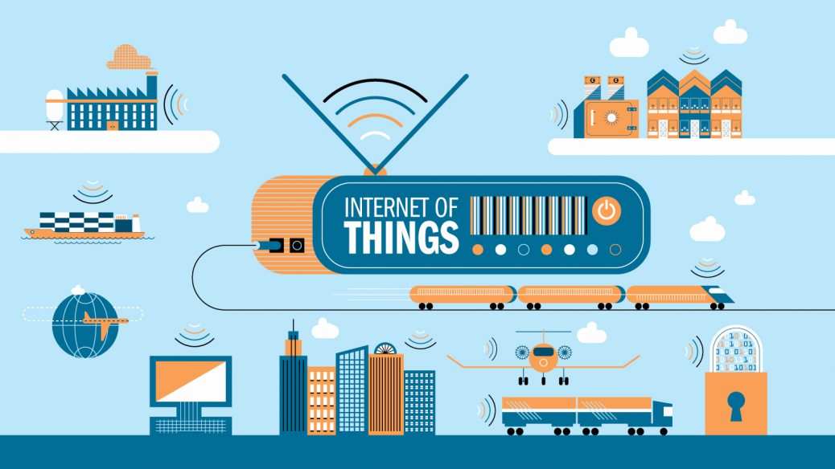
Plus nous connectons d'objets, plus la connectivité sous-jacente devrait être simple, devenant une marchandise à laquelle personne ne devrait avoir à prêter attention.
L'Internet des objets (IoT) est un catalyseur offrant de nombreuses possibilités et établissant la barre pour un degré élevé d'automatisation des réseaux (sinon les opérations ne seront pas évolutives).
Présentation de votre intervenant
Le déroulement de la formation
Les sujets abordés

Slide 7
SDN : Software Defined Network
Présentation de votre intervenant
Le déroulement de la formation
Les sujets abordés

Slide 8
Principe de base du Software-defined network :
Le problème majeur lorsque l'on cherche à appréhender le concept de Software-defined network est que la définition, à l’image du concept, évolue.
Présentation de votre intervenant
Le déroulement de la formation
Les sujets abordés

Slide 9
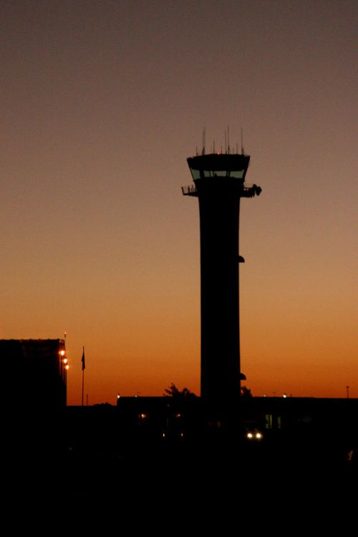
Principe de base du Software-defined network :
Le problème majeur lorsque l'on cherche à appréhender le concept de Software-defined network est que la définition, à l’image du concept, évolue.
Présentation de votre intervenant
Le déroulement de la formation
Les sujets abordés
L’impulsion à l’origine du SDN est la volonté de créer
une tour de contrôle virtuelle.

Slide 10
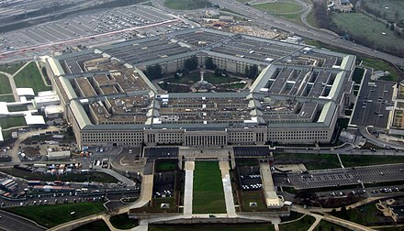
Ce poste de commandement permet de gérer le réseau de manière plus efficace et agile. L’objectif est de se libérer des architectures réseau statiques pour définir une architecture fluide, adaptative et en mouvement afin de répondre au mieux aux besoins des utilisateurs.
Présentation de votre intervenant
Le déroulement de la formation
Les sujets abordés

Slide 11

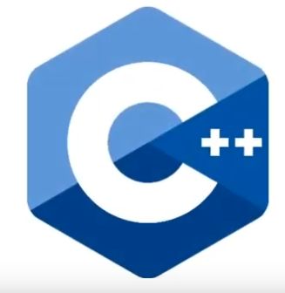
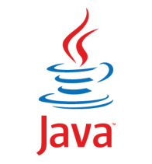
SDN - La peur de l’ingénieur réseau ?
Présentation de votre intervenant
Le déroulement de la formation
Les sujets abordés
Je vais vous expliquez depuis le début ☺

Slide 12
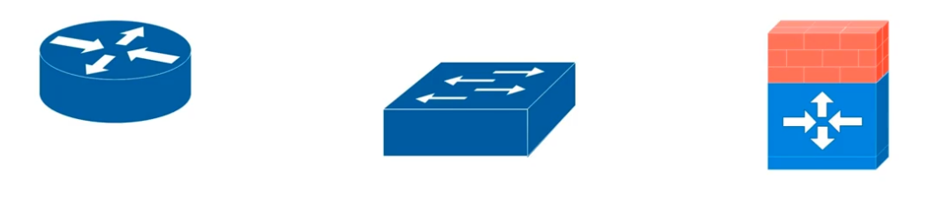
SDN - La peur de l’ingénieur réseau ?
RESEAU TRADITIONNEL
Présentation de votre intervenant
Le déroulement de la formation
Les sujets abordés
ROUTEUR
COMMUTATEUR
FIREWALL

Slide 13

SDN - La peur de l’ingénieur réseau ?
RESEAU TRADITIONNEL
Présentation de votre intervenant
Le déroulement de la formation
Les sujets abordés
ROUTEUR
COMMUTATEUR
FIREWALL
Très souvent vendus par des marques « propriétaire »

Slide 14
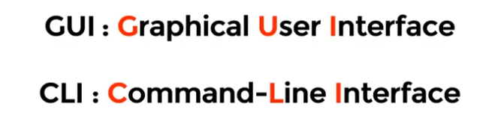
SDN - La peur de l’ingénieur réseau ?
RESEAU TRADITIONNEL
Présentation de votre intervenant
Le déroulement de la formation
Les sujets abordés
ROUTEUR
COMMUTATEUR
FIREWALL

Slide 15
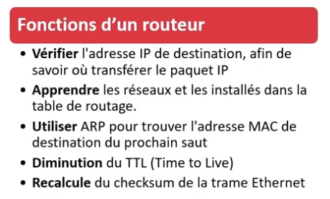
SDN - La peur de l’ingénieur réseau ?
RESEAU TRADITIONNEL
Présentation de votre intervenant
Le déroulement de la formation
Les sujets abordés
ROUTEUR
COMMUTATEUR
FIREWALL
Plans :
Plan de contrôle (Control Plane)
Plan Data (Data Plane)
Plan de gestion (Managment Plane)

Slide 16
SDN - La peur de l’ingénieur réseau ?
Plans :
Plan de contrôle (Control Plane)
Plan Data (Data Plane)
Plan de gestion (Managment Plane)
RESEAU TRADITIONNEL
CONTROL PLANE
Présentation de votre intervenant
Le déroulement de la formation
Les sujets abordés

Slide 17
SDN - La peur de l’ingénieur réseau ?
Plans :
Plan de contrôle (Control Plane)
Plan Data (Data Plane)
Plan de gestion (Managment Plane)
RESEAU TRADITIONNEL
CONTROL PLANE
Présentation de votre intervenant
Le déroulement de la formation
Les sujets abordés
DATA PLANE

Slide 18
SDN - La peur de l’ingénieur réseau ?
Plans :
Plan de contrôle (Control Plane)
Plan Data (Data Plane)
Plan de gestion (Managment Plane)
RESEAU TRADITIONNEL
CONTROL PLANE
Présentation de votre intervenant
Le déroulement de la formation
Les sujets abordés
DATA PLANE
MANAGMENT PLANE

Slide 19
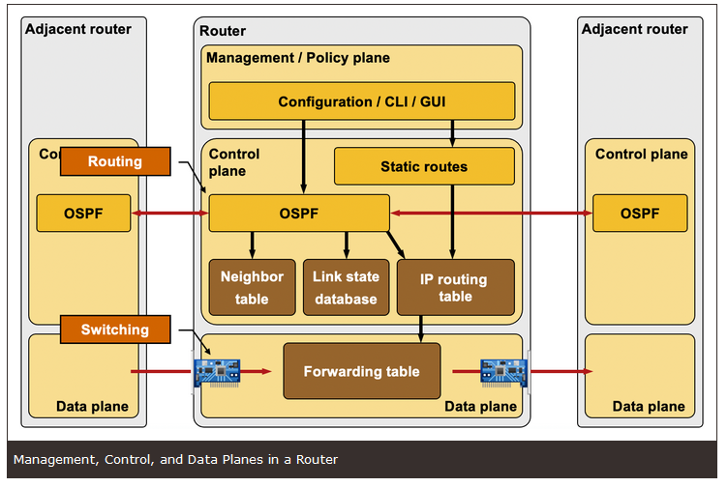
RESEAU TRADITIONNEL
Présentation de votre intervenant
Le déroulement de la formation
Les sujets abordés

Slide 20
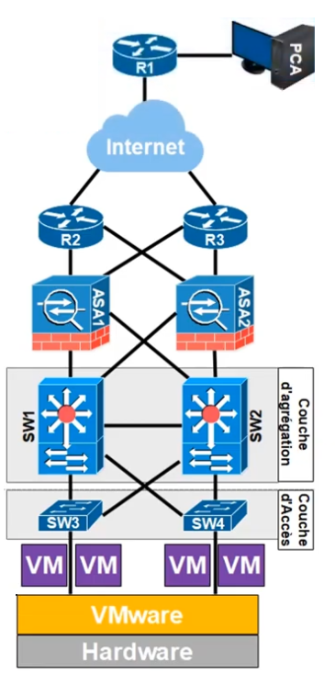
RESEAU TRADITIONNEL
Datacenter classique avec
Couche VMWare
Présentation de votre intervenant
Le déroulement de la formation
Les sujets abordés

Slide 21
RESEAU TRADITIONNEL
Datacenter classique avec
Couche VMWare
Présentation de votre intervenant
Le déroulement de la formation
Les sujets abordés

Slide 22
Server ESXi
Switches / Commutateurs
ASA Firewall
Routeur > Extérieur
Routeur #2 > PCA
RESEAU TRADITIONNEL
Datacenter classique avec
Couche VMWare

Slide 23
Server ESXi
Switches / Commutateurs
ASA Firewall
Routeur > Extérieur
Routeur #2 > PCA
RESEAU TRADITIONNEL
Datacenter classique avec
Couche VMWare
Volonté d’ajouter une nouvelle application en ajoutant 4 nouvelles VM sur l’infra VMWare.
Pour des questions de sécurité > 1 machine = 1 VLAN spécifique

Slide 24
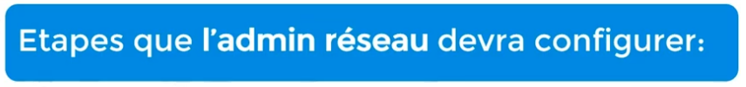
Server ESXi
Switches / Commutateurs
ASA Firewall
Routeur > Extérieur
Routeur #2 > PCA
RESEAU TRADITIONNEL
Datacenter classique avec
Couche VMWare
Volonté d’ajouter une nouvelle application en ajoutant 4 nouvelles VM sur l’infra VMWare.
Pour des questions de sécurité > 1 machine = 1 VLAN spécifique

Slide 25
Server ESXi
Switches / Commutateurs
ASA Firewall
Routeur > Extérieur
Routeur #2 > PCA
RESEAU TRADITIONNEL
Datacenter classique avec
Couche VMWare
?
Volonté d’ajouter une nouvelle application en ajoutant 4 nouvelles VM sur l’infra VMWare.
Pour des questions de sécurité > 1 machine = 1 VLAN spécifique

Slide 26
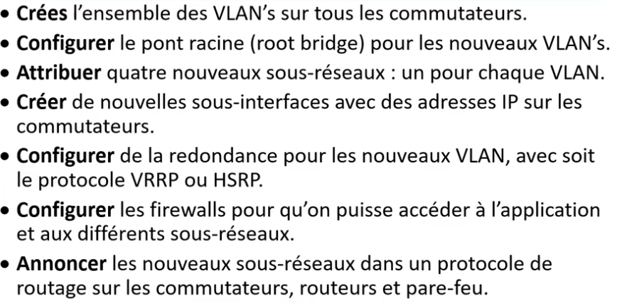
RESEAU TRADITIONNEL
Datacenter classique avec
Couche VMWare
Volonté d’ajouter une nouvelle application en ajoutant 4 nouvelles VM sur l’infra VMWare.
Pour des questions de sécurité > 1 machine = 1 VLAN spécifique

Slide 27

RESEAU TRADITIONNEL
Datacenter classique avec
Couche VMWare
Volonté d’ajouter une nouvelle application en ajoutant 4 nouvelles VM sur l’infra VMWare.
Pour des questions de sécurité > 1 machine = 1 VLAN spécifique

Slide 28
RESEAU TRADITIONNEL
Datacenter classique avec
Couche VMWare
Equipe réseau : Quelques heures de travail
Equipe systèmes : Quelques minutes pour lancer les VMs
Volonté d’ajouter une nouvelle application en ajoutant 4 nouvelles VM sur l’infra VMWare.
Pour des questions de sécurité > 1 machine = 1 VLAN spécifique

Slide 29

RESEAU TRADITIONNEL
Datacenter classique avec
Couche VMWare
Equipe réseau : Quelques heures de travail
Equipe systèmes : Quelques minutes pour lancer les VMs
Actions : Hors Production / HNO
Volonté d’ajouter une nouvelle application en ajoutant 4 nouvelles VM sur l’infra VMWare.
Pour des questions de sécurité > 1 machine = 1 VLAN spécifique

Slide 30
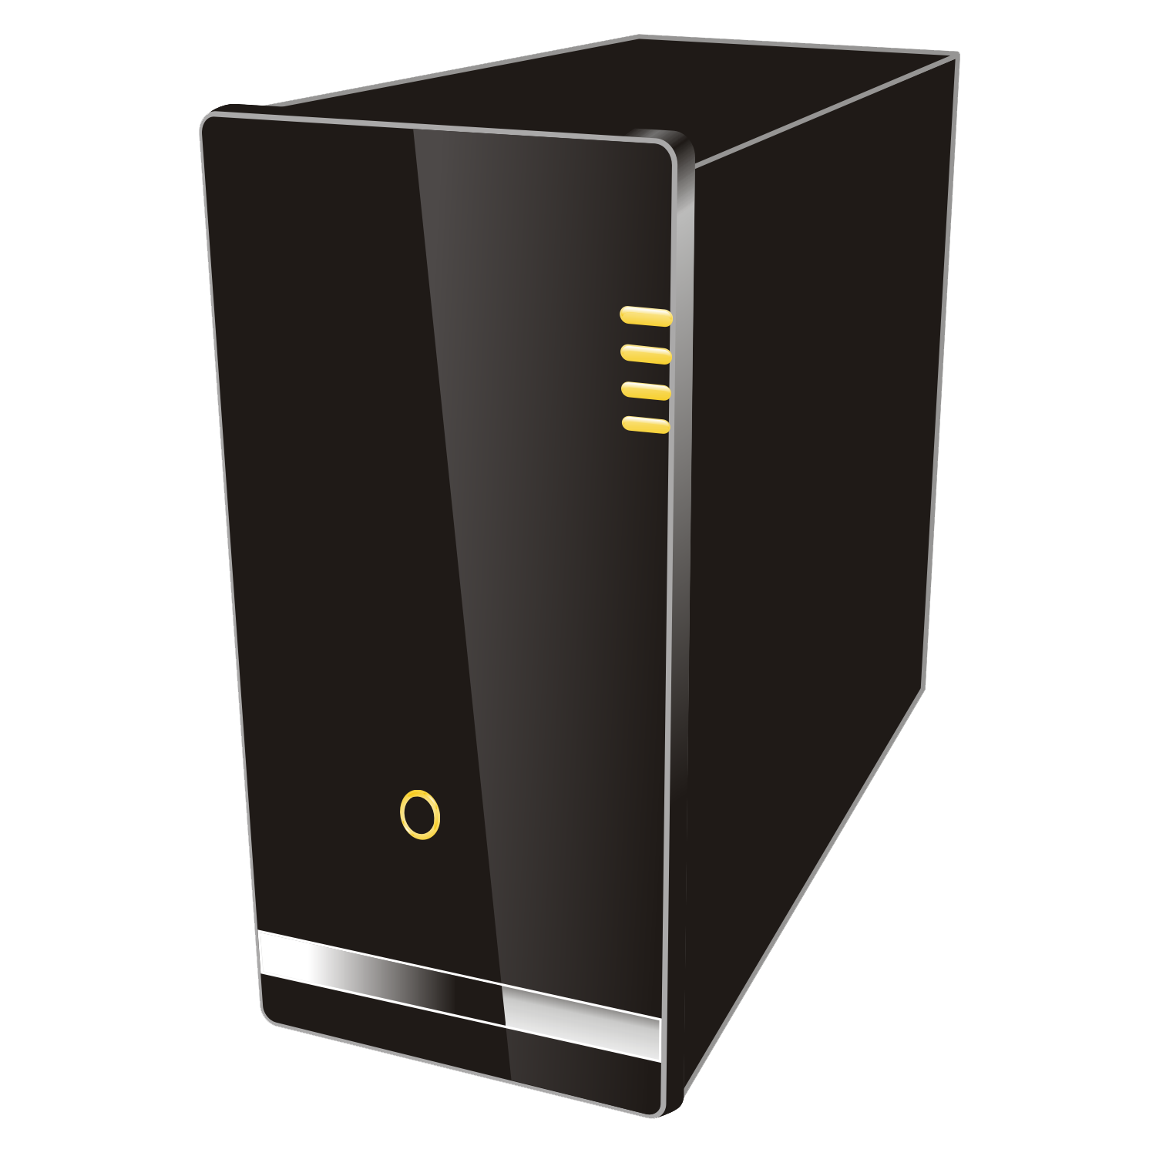

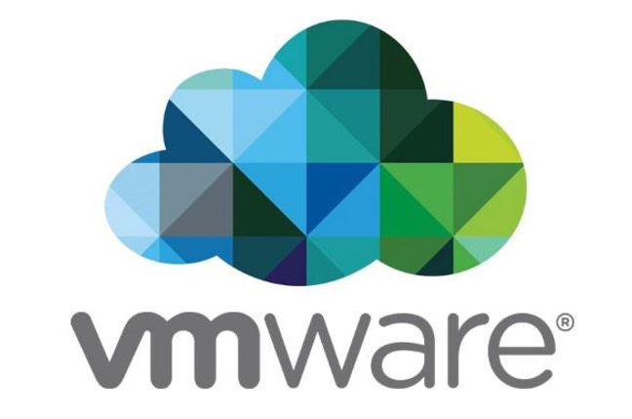
RESEAU TRADITIONNEL
Datacenter classique + VMWare
Avant > 1 serveur physique = 1 OS
Aujourd’hui > 1 serveur physique > +100 OS embarqués
Présentation de votre intervenant
Le déroulement de la formation
Les sujets abordés

Slide 31
Aujourd’hui CISCO propose de virtualiser les routeurs, les ASA….sur VMWare
Présentation de votre intervenant
Le déroulement de la formation
Les sujets abordés

Slide 32
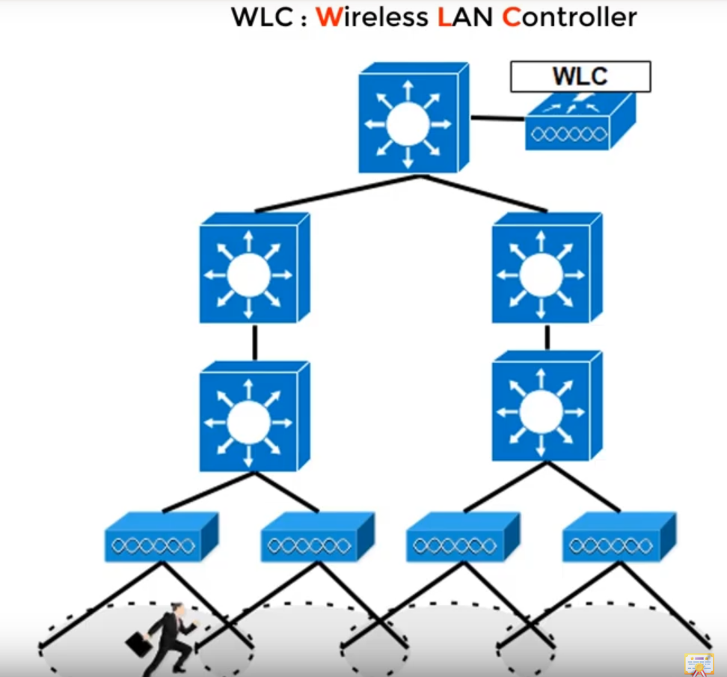
Keep In Mind
Avant : vous deviez intervenir sur les équipements en mode CLI, et de manière unitaire.
Seul les WLC (Wireless LAN Controller) avaient la possibilité d’être contrôlé par un manager « central »
Présentation de votre intervenant
Le déroulement de la formation
Les sujets abordés

Slide 33
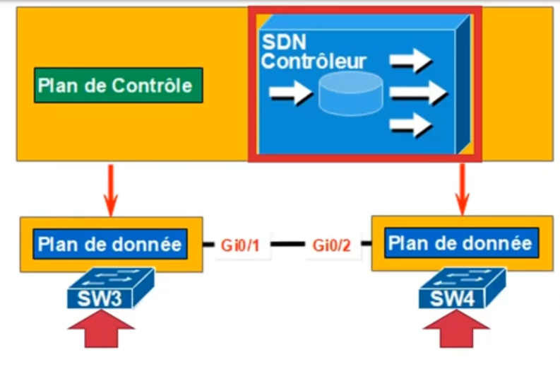
Keep In Mind
Avant : vous deviez intervenir sur les équipements en mode CLI, et de manière unitaire.
Seul les WLC (Wireless LAN Controller) avaient la possibilité d’être contrôlé par un manager « central »
Présentation de votre intervenant
Le déroulement de la formation
Les sujets abordés

Slide 34
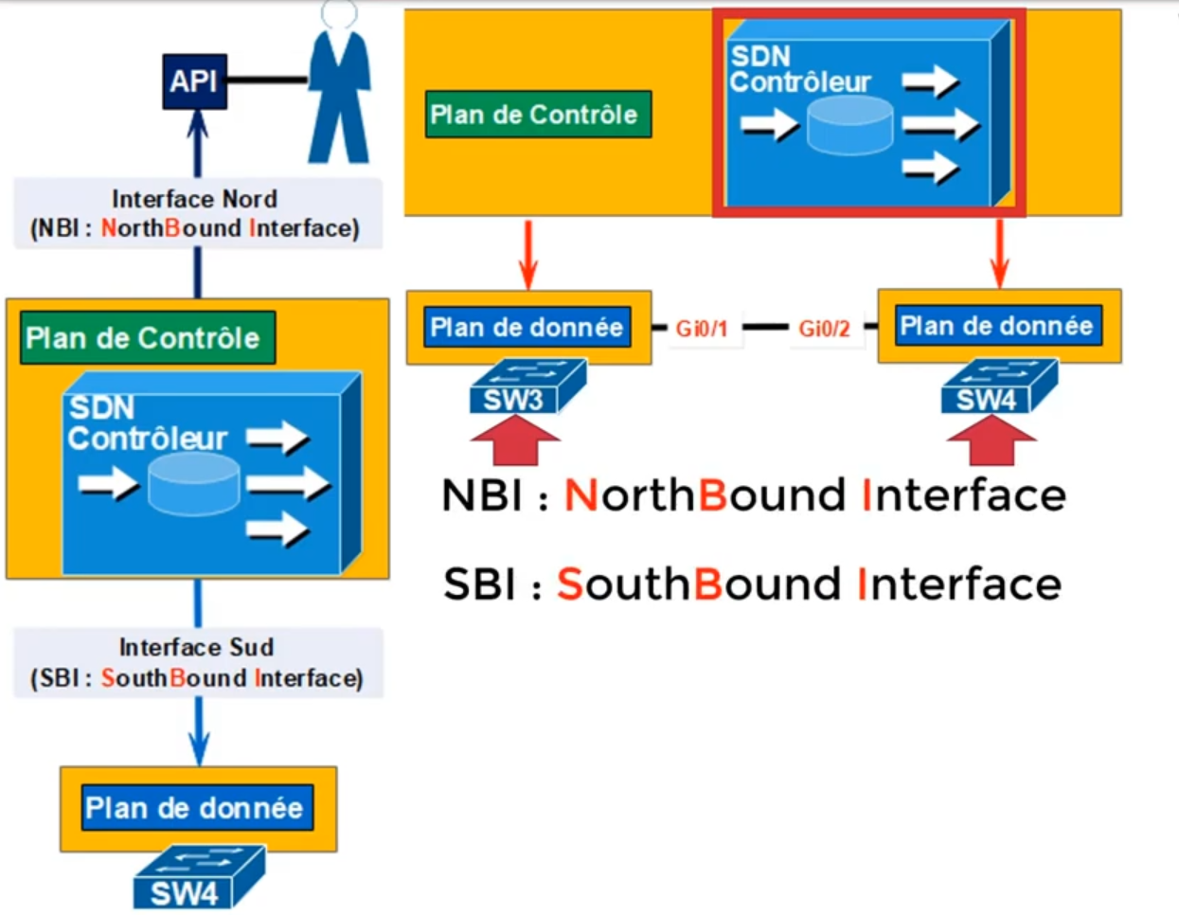
NBI / SBI
SBI : Interface vers le Sud > Interface logiciel (souvent une API)
Les 3 SBI les plus populaires ?
L’OpenFlow (ONF(Open Network Foundation))
Cisco OpFlex (IETF (Internet Engineering Task Force))
CLI (Command-Line-Interface)
Présentation de votre intervenant
Le déroulement de la formation
Les sujets abordés

Slide 35
NBI / SBI
NBI : Interface vers le Nord > Interface logiciel (souvent une API)
Présentation de votre intervenant
Le déroulement de la formation
Les sujets abordés

Slide 36
NBI / SBI
NBI : Interface vers le Nord > Interface logiciel (souvent une API)
Permet d’accéder au contrôleur SDN lui-même
Parfait pour l’administrateur réseaux
Possible via une GUI (Graphic User Interface)
Accès via API également
Exemple de ce que l’on pourrait faire avec un script :
Présentation de votre intervenant
Le déroulement de la formation
Les sujets abordés

Slide 37
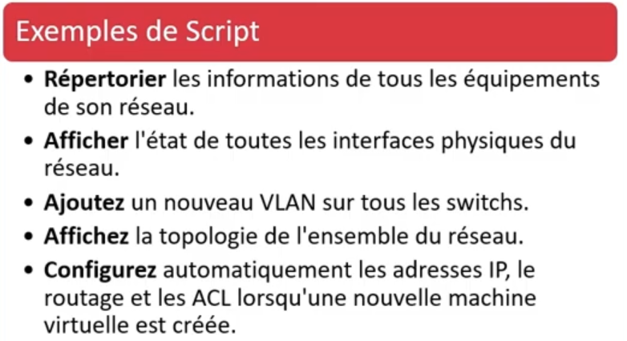
NBI / SBI
NBI : Interface vers le Nord > Interface logiciel (souvent une API)
Permet d’accéder au contrôleur SDN lui-même
Parfait pour l’administrateur réseaux
Possible via une GUI (Graphic User Interface)
Accès via API également
Exemple de ce que l’on pourrait faire avec un script :
Présentation de votre intervenant
Le déroulement de la formation
Les sujets abordés

Slide 38
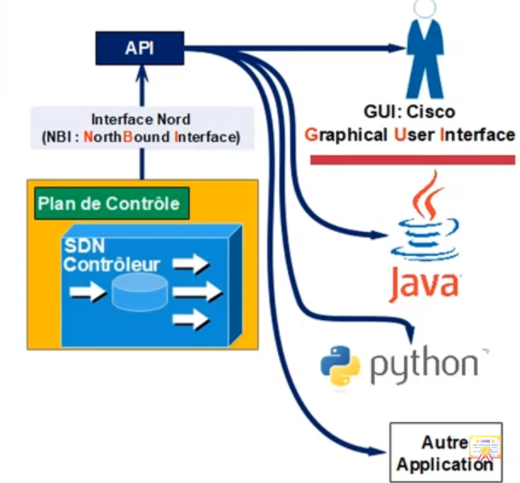
NBI / SBI
NBI : Interface vers le Nord > Interface logiciel (souvent une API)
Des scripts en Python, Java pourraient parfaitement récupérer des informations sur le SDN
Apporter des corrections sur le réseau etc etc…
Présentation de votre intervenant
Le déroulement de la formation
Les sujets abordés

Slide 39
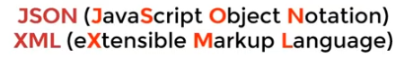
API REST
Présentation de votre intervenant
Le déroulement de la formation
Les sujets abordés

Slide 40
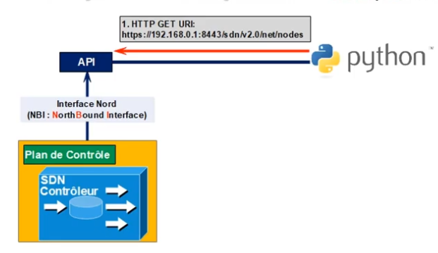
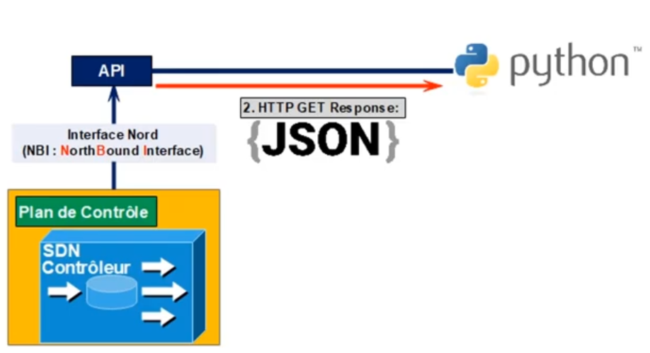
API REST
Présentation de votre intervenant
Le déroulement de la formation
Les sujets abordés

Slide 41
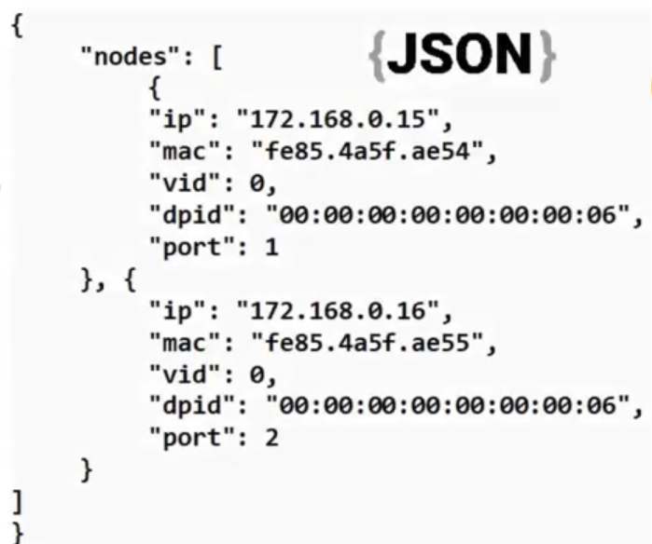
API REST
SDN - La peur de l’ingénieur réseau ?
La réponse est NON !
L’ingénieur réseaux devra monter en compétence sur les sujets Python, Java.
Le Dev devra s’appuyer sur les connaissances réseaux de l’ingénieur réseaux…
Présentation de votre intervenant
Le déroulement de la formation
Les sujets abordés

Slide 42
VMWare NSX
Présentation de votre intervenant
Le déroulement de la formation
Les sujets abordés

Slide 43
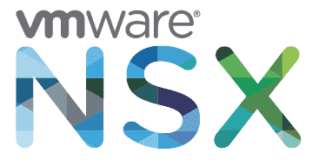

VMWare NSX
Présentation de votre intervenant
Le déroulement de la formation
Les sujets abordés
La virtualisation des réseaux
Permet la politique de gestion – réseau et sécurité
Groupe de users
Groupe d’applications
Groupe de serveurs…

Slide 44
VMWare NSX
Présentation de votre intervenant
Le déroulement de la formation
Les sujets abordés
La virtualisation des réseaux
Standardisation de la sécurité
Amélioration de la sécurité

Slide 45
VMWare NSX
Présentation de votre intervenant
Le déroulement de la formation
Les sujets abordés
La virtualisation des réseaux
Switching / Routing / Firewalling / Load Balancing
VPN / Connectivity to Physical / IPS-IDS

Slide 46
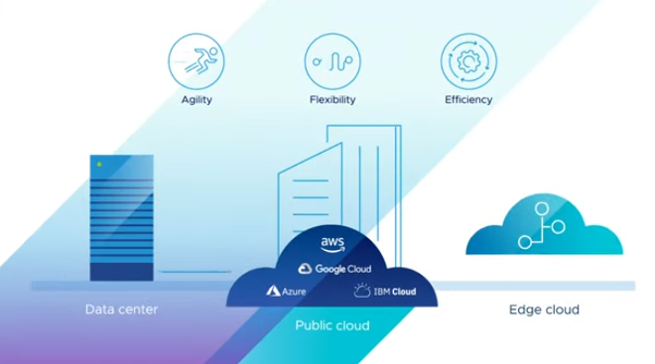
VMWare NSX

Slide 47
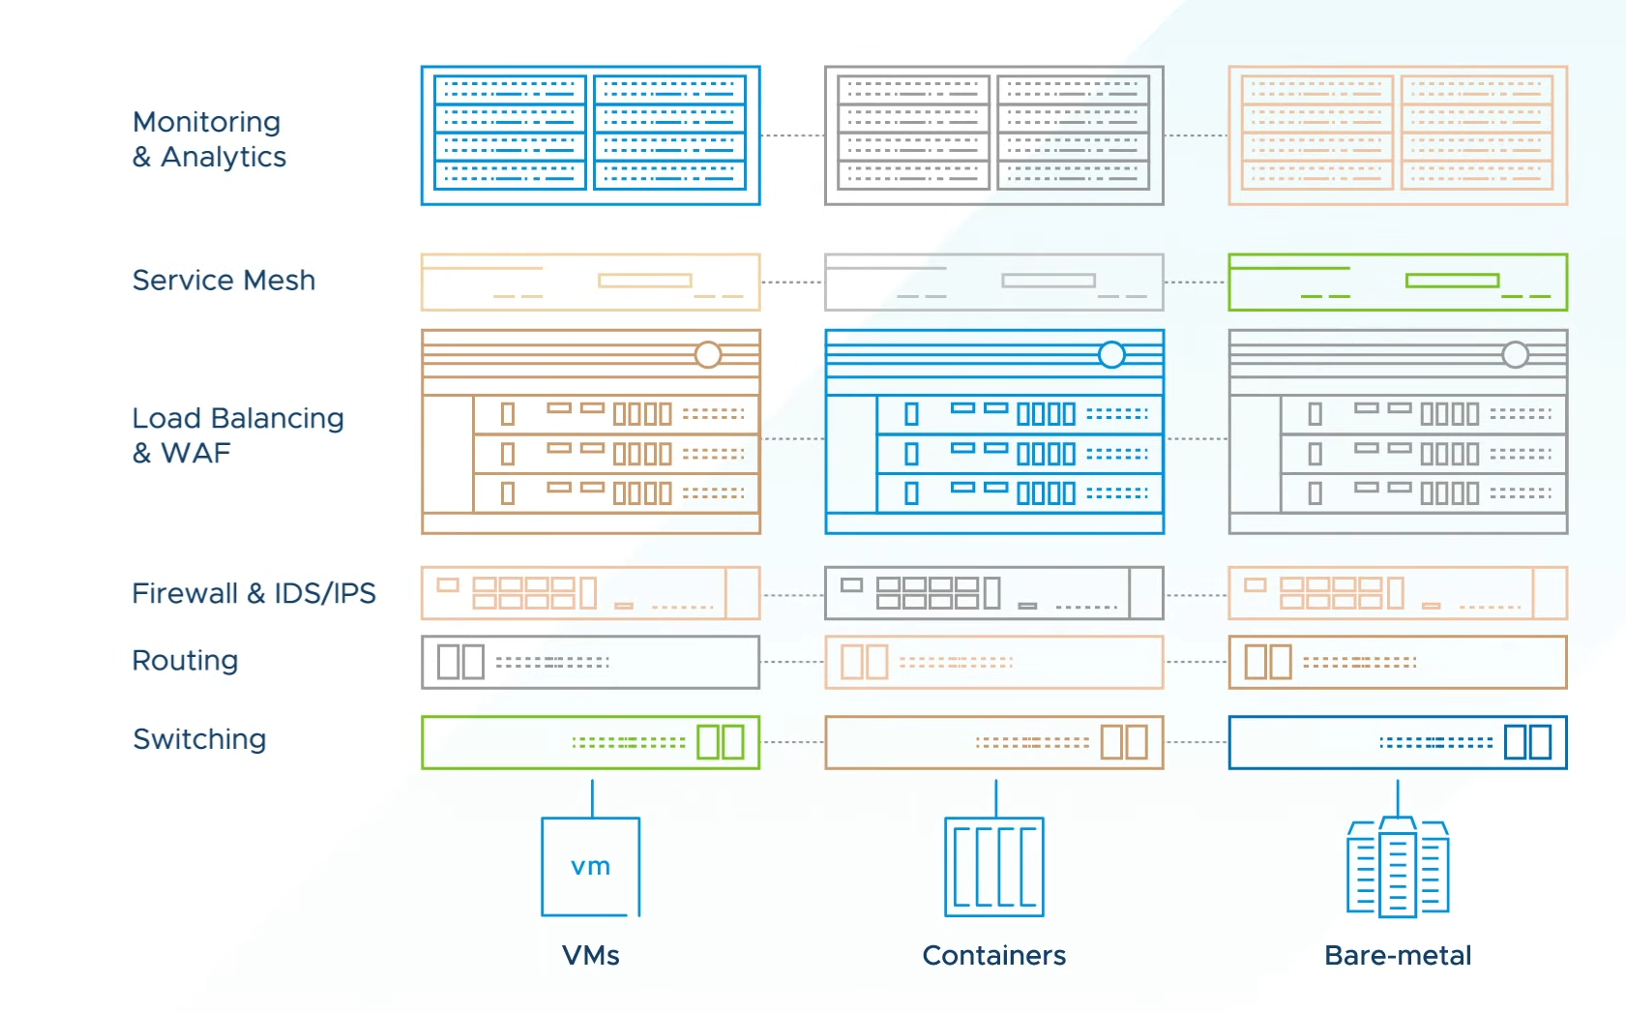

Slide 48
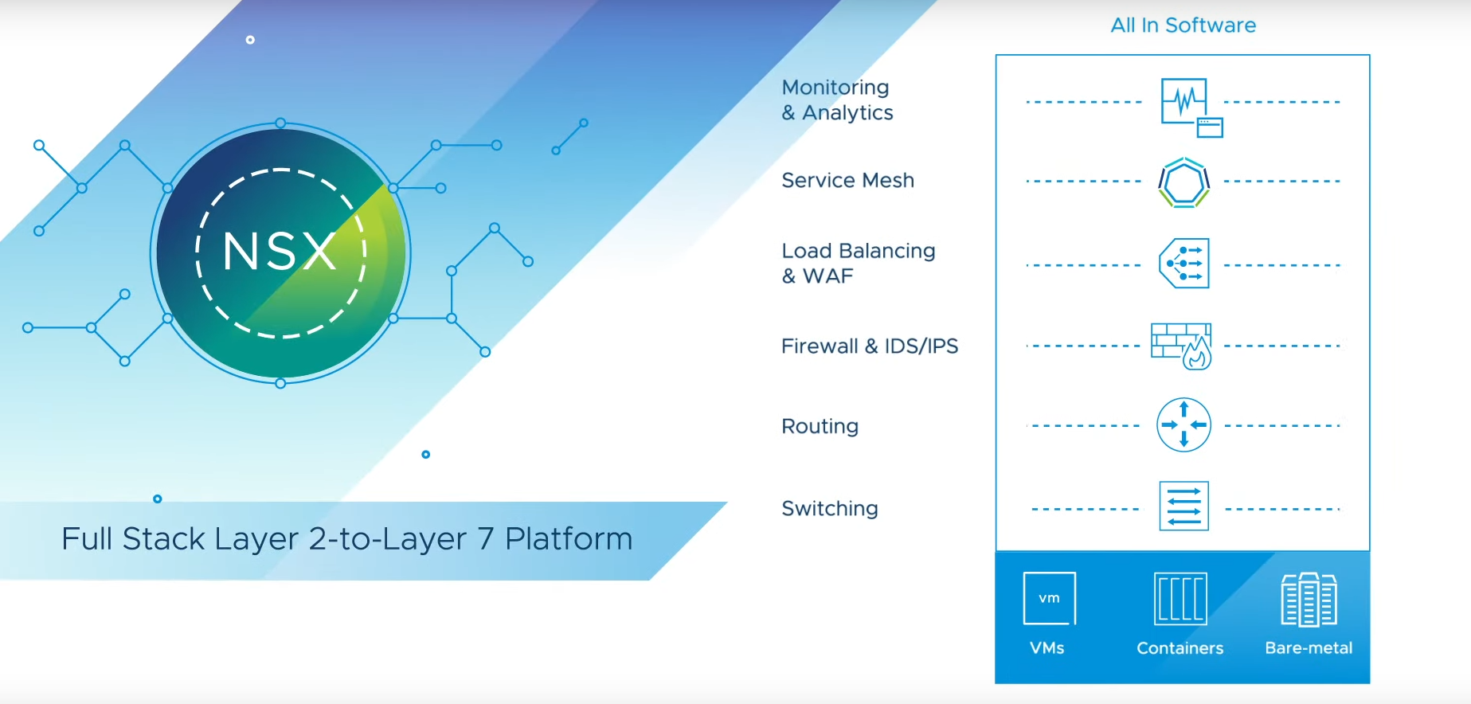

Slide 49
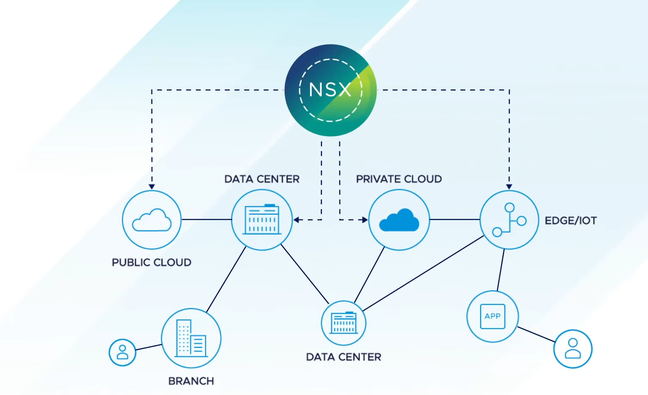

Slide 50
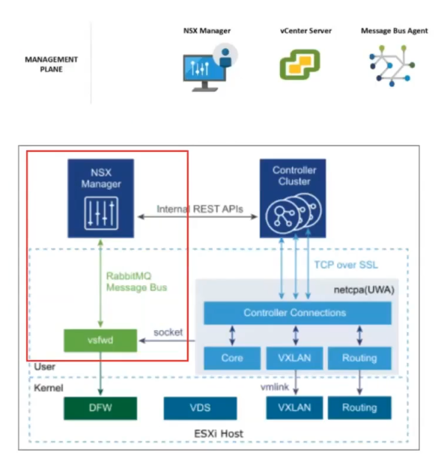
Le Management Plane est construit par le NSX Manager
Il est l’unique point d’entrée pour la configuration, aussi pour le REST API
NSX Manager & vCenter possèdent une relation de partenariat > Chaque ESX Manager = 1 vCenter Server
Le Message Bus (RabbitMQ) est utilisé pour transmettre les messages entre les 3 « planes »
> Par exemple la création d’une policy rules sur un ESXi

Slide 51
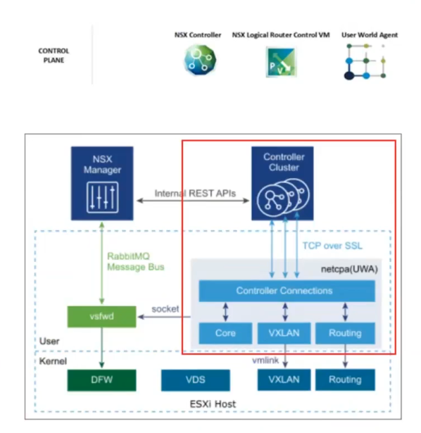
Le Control Plane défini comme fonctionnera le Data Plane en fonction du setup prévu dans le management plane.
Les NSX controllers permettent via le control plane les switches et routeurs physiques.
Aucun traffic des dataplanes ne travers les controllers
Les controllers sont déployés dans un cluster de 3 membres pour permettre la haute disponibilité et la scalabilité
Les ingénieurs réseaux se connectent donc sur le management pour avoir accès au dataplane

Slide 52
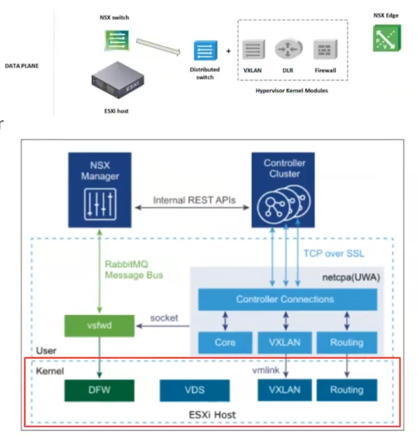
Possède les switches virtuels NSX
NSX vDS fait abstraction de l’accès physique au réseau et permet l’accès directement dans l’hyperviseur
Permet la limitation d’un overlap réseau
Réduit le nombre de VLAN dans un réseau physique

Slide 53
NSX Manager
NSX Manager est donc le manager virtuel du management plane
Il est le point d’entrée unique REST API pour NSX (je me répète ☺)
Parfaitement intégré à vCenter
Mise à disposition de plugin réseau et sécurité
Responsable du déploiement des clusters de contrôleurs et du déploiement de l’host
Responsable du déploiement du NSX Edge Service Gateway
Assure la sécurité du contrôle plane
En cas de panne sur le NSX Manager, pas d’impact sur le data plane
Nécessite une connexion IP vers le vCenter, Controllers et les ESXi

Slide 54
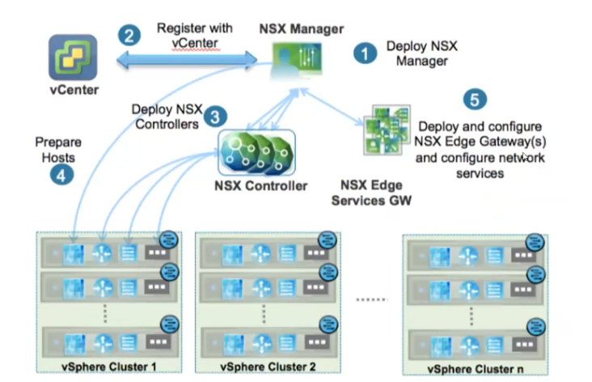
NSX Manager

Slide 55
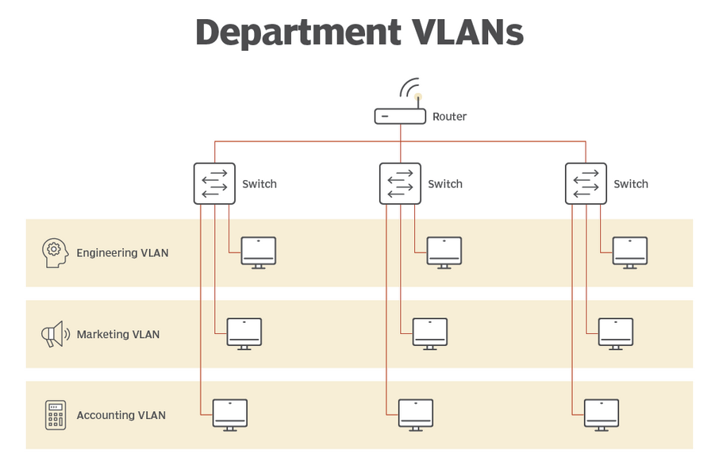
VLANs X VXLAN
Les VLANs offrent des avantages en matière de sécurité et de gestion du trafic, mais sont limités par la taille et le routage.
Les VXLANs résolvent ces problèmes en créant une superposition de réseaux de couche 3.

Slide 56

VLANs X VXLAN
Comment fonctionnent les VXLANs ?
Le concept de réseau local virtuel extensible (VXLAN) existe depuis plusieurs années.
Il ne s’agit pas d’une norme Internet, même s’il est documenté dans la RFC 7348 de l’Internet Engineering Task Force.
Ce sont VMware et Cisco qui ont initialement imaginé le principe des VXLANs.
Puis, d’autres équipementiers ont fini par les adopter pour remédier aux limites des VLANs.
Résoudre l’impossibilité de router des VLANs et l’impossibilité d’en avoir plus de 4 096 par domaine.

Slide 57
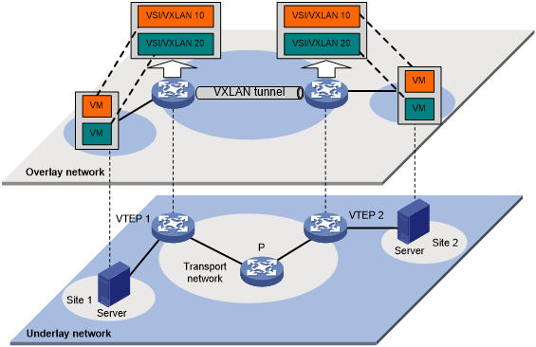
VLANs X VXLAN

Slide 58
VLANs X VXLAN
VXLAN est un protocole d'encapsulation qui fournit la connectivité du centre de données à l'aide de la tunnelisation pour étirer les connexions de couche 2 sur un réseau de couche 3 sous-jacent.

Slide 59
VLANs X VXLAN
La technologie VXLAN vous permet de segmenter vos réseaux (à l'instar des VLAN), résout les limitations des VLAN en terme d'évolutivité et offre plus d'avantages que ces derniers. Voici quelques-uns des avantages clés de VXLAN :

Slide 60
VLANs X VXLAN
En théorie, vous pouvez créer jusqu'à 16 millions de VXLAN dans un domaine administratif (contre 4 094 VLAN).
Les VXLAN permettent de segmenter le réseau à l'échelle requise par les gestionnaires cloud pour prendre en charge un grand nombre de locataires.
Les limites des réseaux traditionnels de couche 2 vous obligent à créer des domaines de couche 2 plus grands ou géographiquement plus étendus.
La fonctionnalité de VXLAN vous permet d'allouer dynamiquement des ressources dans les centres de données ou entre eux. Elle permet également de migrer des machines virtuelles entre les serveurs existant dans les domaines de couche 2 distincts via la tunnelisation du trafic sur les réseaux de couche 3.

Slide 61
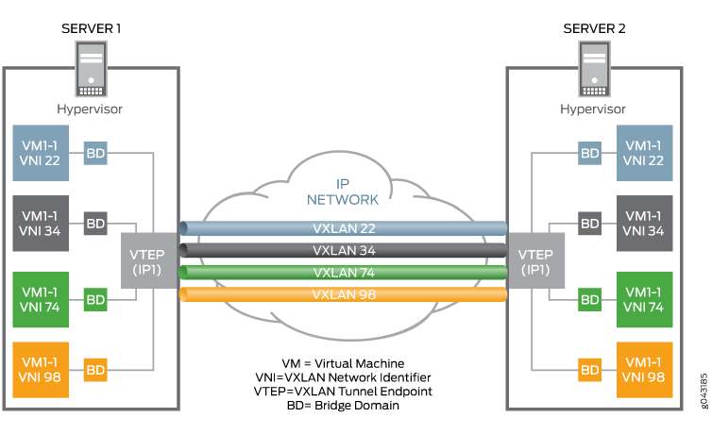
VLANs X VXLAN

Slide 62

Pause – 25 min~30min
Présentation de votre intervenant
Le déroulement de la formation
Les sujets abordés

Slide 63
OpenFlow
Présentation de votre intervenant
Le déroulement de la formation
Les sujets abordés

Slide 64
OpenFlow : définition
OpenFlow est un protocole réseau standard qui permet de réaliser une architecture Software-defined networking (SDN).
Il est publié par l'Open Networking Foundation (ONF).
Présentation de votre intervenant
Le déroulement de la formation
Les sujets abordés

Slide 65
OpenFlow : Histoire
Un livre blanc pose en 2008 les bases de ce protocole.
La dernière version de spécification d'un switch OpenFlow est 1.5.12.
Un rapport annuel de 2016 positionne OpenFlow dans une phase décisive :
son évolution étant prise en charge par une communauté Open Source en étant portée par des acteurs commerciaux qui intégreront cette technologie dans leur produit.
Présentation de votre intervenant
Le déroulement de la formation
Les sujets abordés

Slide 66

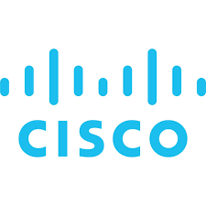



OpenFlow : Histoire
Un livre blanc pose en 2008 les bases de ce protocole.
La dernière version de spécification d'un switch OpenFlow est 1.5.12.
Un rapport annuel de 2016 positionne OpenFlow dans une phase décisive :
son évolution étant prise en charge par une communauté Open Source en étant portée par des acteurs commerciaux qui intégreront cette technologie dans leur produit.
Présentation de votre intervenant
Le déroulement de la formation
Les sujets abordés

Slide 67
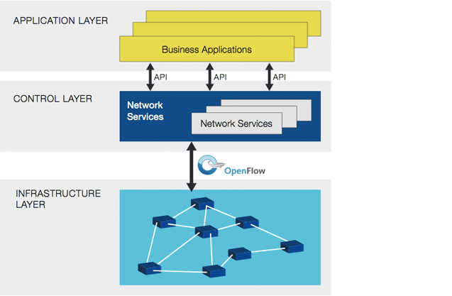
OpenFlow : Fonctionnement
Dans OpenFlow, les décisions de routage sont prises par le contrôleur pour chaque flux de données et poussées dans les switches sous forme de simples instructions de commutation.
Présentation de votre intervenant
Le déroulement de la formation
Les sujets abordés

Slide 68


OpenFlow : Fonctionnement
OpenFlow a été conçu pour la gestion du trafic réseau entre les commutateurs et les routeurs de différents modèles et de différents fournisseurs.
OpenFlow sépare la programmation des commutateurs et des routeurs de leur matériel afin qu'aucune configuration matérielle ne soit nécessaire et que tout le contrôle puisse être atteint de manière flexible via le logiciel.
L'Université de Californie à Berkeley et l'Université de Stanford ont collaboré pendant six ans avant qu'OpenFlow ne soit finalement rendu public en 2011.

Slide 69
Commutateurs OpenFlow uniquement par rapport aux commutateurs hybrides OpenFlow
Il existe deux types de commutateurs OpenFlow : OpenFlow uniquement et OpenFlow hybride.

Slide 70

Commutateurs OpenFlow uniquement par rapport aux commutateurs hybrides OpenFlow
Il existe deux types de commutateurs OpenFlow : OpenFlow uniquement et OpenFlow hybride.
Les commutateurs OpenFlow uniquement sont des «commutateurs stupides» n'ayant qu'un plan de données/transfert et aucun moyen de prendre des décisions locales. Tous les paquets sont traités par le pipeline OpenFlow et ne peuvent pas être traités autrement.

Slide 71
Commutateurs OpenFlow uniquement par rapport aux commutateurs hybrides OpenFlow
Il existe deux types de commutateurs OpenFlow : OpenFlow uniquement et OpenFlow hybride.
Les commutateurs hybrides OpenFlow prennent en charge à la fois le fonctionnement OpenFlow et le fonctionnement de commutation Ethernet normal.
Cela signifie que vous pouvez utiliser la commutation Ethernet L2 traditionnelle, l'isolation VLAN, le routage L3, les ACL et le traitement QoS via le plan de contrôle local du commutateur tout en interagissant avec le pipeline OpenFlow à l'aide de divers mécanismes de classification.
Vous pourriez avoir un commutateur avec la moitié de ses ports utilisant le routage et la commutation traditionnels, tandis que l'autre moitié est configurée pour OpenFlow.

Slide 72
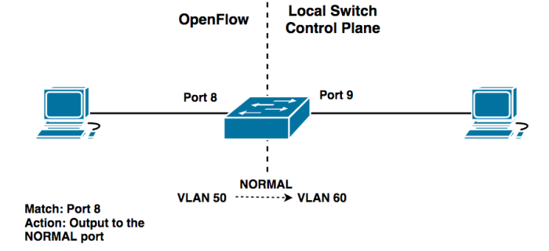
Commutateurs OpenFlow uniquement par rapport aux commutateurs hybrides OpenFlow
OpenFlow hybride

Slide 73


Présentation de votre intervenant
Le déroulement de la formation
Les sujets abordés

Slide 74
Q/R
Présentation de votre intervenant
Le déroulement de la formation
Les sujets abordés

